Slide 1
SISTEMSKE NAUKE I SISTEMSKA ERGONOMIJA
Ergonomski sistemi, principi, ciljevi i zadaci

Slide 2
SISTEMSKA ERGONOMIJA
Nakon pojave sistemskih nauka (kibernetika, opšta teorija sistema...) i u ergonomska istraživanja se uvodi sistemski metodološki postupak, (Singlton i Munipov) koji dovodi do razvoja sistemske/preventivne/ projektivne ergonomije.
Suština sistemske ergonomije je u primeni sveobuhvatnih znanja o čovekovim mogućnostima i ograničenjima i njihovoj ugradnji u projekat i to još u fazi projektovanja nekog budućeg/novog sistema.
Sistemska ergonomija je interdisciplinarna (koristi srodne nauke) i multidisciplinarna nauka (koristi različita naučna područja).

Slide 3
VEZA ERGONOMIJE I DRUGIH NAUKA
Sistemske nauke (kibernetika, opšta teorija sistema, teorija informacija, teorija komunikacija).
Matematičke nauke (matematička logika, teorija verovatnoće, teorija masovnog opsluživanja, teorija automatskog upravljanja).
Kompjuterske nauke (kompjuterske simulacije, veštačka inteligencija, ekspertski sistemi).
Psihosocijalne nauke (psihologija rada, sociologija rada, pedagogija, psihosociologija).

Slide 4
VEZA ERGONOMIJE I DRUGIH NAUKA
Tehnološke nauke (organizacija rada, zaštita radne i životne sredine, industrijsko inženjerstvo, industrijski dizajn).
Medicinsko-biološke nauke (medicina rada, ekologija, fiziologija, higijena rada).
Fizičko-hemijske nauke (akustika, optika, fizička hemija, mehanika).

Slide 5
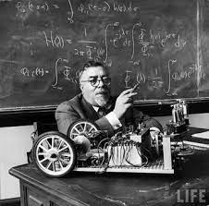
KIBERNETIKA
N. Viner, 1948 - Kibernetika ili
upravljanje i komunikacija kod živih
bića i mašina
Definicija kibernetike:
Nauka koja se bavi teorijom upravljanja i komunikacija kod živih bića i mašina.
Interdisciplinarna nauka koja daje teoretske osnove, metode i tehnike upravljanja svim sistemima kojima čovek upravlja, uključujući i samog sebe.

Slide 6
Osnovni pojmovi iz upravljanja i regulacije:
Upravljanje je postupak kojim se pomoću ulaznih veličina nekog procesa utiče na izlazne veličine u skladu sa poznatim zakonitostima datog procesa.
Sistemi kod kojih je moguće upravljanje imaju sledeće elemente:
Objekat upravljanja (sistem kojim se upravlja) i
Upravljački sistem (sistem koji vrši upravljanje)
Razlikuju se 2 tipa upravljanja:
Otvoreni sistem upravljanja
Zatvoreni sistem upravljanja (povratna sprega)

Slide 7
b) Regulisanje – Održavanje neke fizičke veličine na željenoj vrednosti.
Sistemi kod kojih je je moguća regulacija sastoje se iz:
Objekta regulisanja i
Regulatora
Х
Objekt upravljanja/
regulisanja
У
Izvršni organ
Merni pretvarač
Regulator ili upravljačni sistem

Slide 8
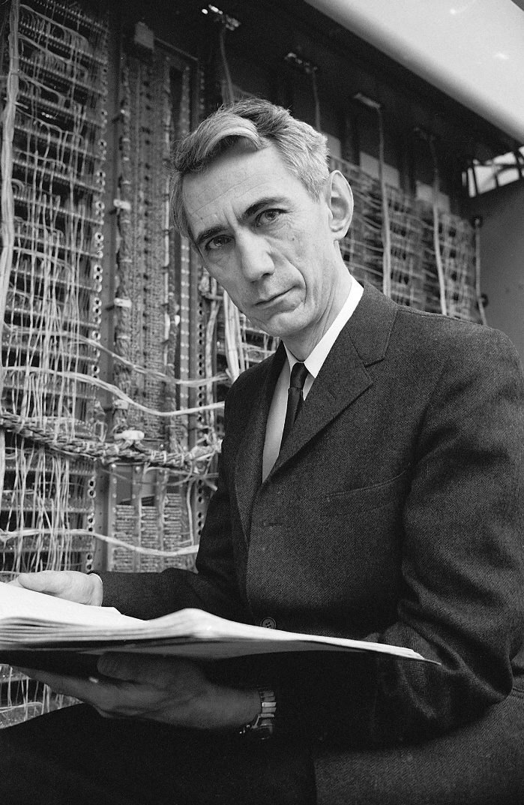

TEORIJA INFORMACIJA
Shanon, 1948. – Matematička teorija veze
u radu je data matematička teorija
procesa kojima se ljudske poruke prenose
na daljinu.
Osnovni pojmovi u teoriji informacija su:
Količina informacija m = log₂ N (bit)
N- broj jednako dopustivih stanja
m- broj simbola u poruci/broj dvojnih izbora
Entropija - H - mera neodređenosti sistema – srednja vrednost količine informacije potrebne za razjašnjenje stanja sistema.

Slide 9
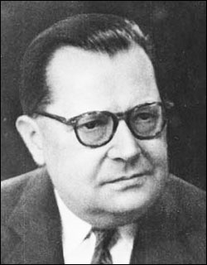
OPŠTA TEORIJA SISTEMA
Bertalanfi, 1949. - Opšta teorija sistema
Obezbeđuje zajedničku bazu i konceptualni okvir
za istraživanje ponašanja različitih tipova sistema.
Podela sistema može se izvršiti prema:
Načinu nastanka: prirodni i veštački
Obliku postojanja: realni i apstraktni
Aktivnosti: statički i dinamički
Ponašanju: deterministički (koji se može proračunati, unapred definisati svi elementi i relacije u sistemu) i stohastički (ponašaju se različito tokom vremena i realizacije, ne mogu se proračunati nego samo prognozirati (npr.vremenska prognoza))
Stabilnosti: stabilni i nestabilni
Načinu organizovanja: samoorganizujući, oni koji se organizuju spolja i sami
Povezanosti sa okolinom: samoupravljivi, upravljivi, regulacioni, samoregulacioni

Slide 10
ERGONOMSKI SISTEMI
Ergonomski sistemi (ES) spadaju u složene sisteme.
Ergonomski sistemi su stabilni, dinamički, stohastički i otvoreni.
ES sadrže 4 komponente:
Struktura sistema
Funkcionisanje sistema
Kooperativnost sistema
Upravljanje ergonomskim sistemom

Slide 11
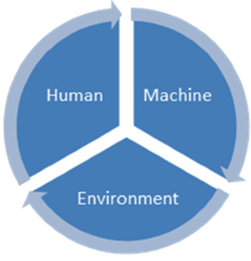
ERGONOMSKI SISTEMI
ES sadrže 4 komponente:
Struktura sistema sastoji se iz 3 podsistema:
podsistem čovek-operatеr,
tehnološki podsistem i
podsistem radne i
životne sredine.

Slide 12
ERGONOMSKI SISTEMI
ES sadrže 4 komponente:
2. Funkcionisanje sistema sastoji se od potčinjavanja svih pojedinačnih ciljeva opštem cilju funkcionisanja jedinstvenog ES čovek-mašina-okruženje (ČMO).
3. Kooperativnost sistema sastoji se u proučavanju kooperativnih veza, pojava i informacionih tokova u ES ČMO, pošto jedna pojava u bilo kom podsistemu određuje ili uslovljava drugu pojavu u nekom drugom podsistemu.

Slide 13
ERGONOMSKI SISTEMI
ES sadrže 4 komponente:
4. Upravljanje ergonomskim sistemom se ostvaruje
pomoću:
automatskog sistema (upravljački organ je mašina),
poluautomatskog sistema (upravljački organ je čovek-mašina) ili
neautomatskog sistema (upravljački organ je čovek)

Slide 14
ERGONOMSKI PRINCIPI
Različiti autori definisali su različite koncepcije i principe. Na pr. Linčenko daje sledeće principe pri ergonomskom projektovanju:
Princip odgovornosti
Princip prioritetnih mogućnosti
Princip racionalnog opterećenja čoveka
Princip uzajamnog dopunjavanja
Princip motivacije
Princip tehničke realizacije
Princip maksimalizacije pokazatelja sistema
Princip aktivnog operatеra
Princip humanizacije rada

Slide 15
ERGONOMSKI PRINCIPI
Princip odgovornosti - Najvažnije funkcije poveriti čoveku, obzirom na njegovu sposobnost pravilnog reagovanja u vanrednim situacijama, nejasnim situacijama i u situacijama sa nedovoljno informacija.
Princip prioritetnih mogućnosti - Odrediti koje aktivnosti bolje obavlja čovek, a koje mašina i tako ih i poveriti.
Princip racionalnog opterećenja čoveka - Usaglasiti količinu predstavljenih informacija sa mogućnostima čoveka za njihov prijem i obradu.

Slide 16
ERGONOMSKI PRINCIPI
Princip uzajamnog dopunjavanja - Omogućiti preraspodelu funkcija između čoveka i tehnike-mašine, bilo da je to u funkciji kvalitetnije kontrole i upravljanja procesom ili u slučaju otkaza jednog od podsistema - čoveka ili mašine.
Princip motivacije - Održati zainteresovanost čoveka za funkcionisanje procesa racionalnom organizacijom radnih zadataka.
Princip tehničke realizacije - Analiza tehničke determinisanosti mašina.

Slide 17
ERGONOMSKI PRINCIPI
Princip maksimalizacije pokazatelja sistema - Uspostaviti optimalnu efikasnost i funkcionisanje celog sistema, a ne samo njegovih komponenata, koje moraju da budu međusobno kooperativne i podređene osnovnom cilju.
Princip aktivnog operatеra - Predvideti aktivnost čoveka-operatеra tako da ne dolazi ni do monotonije ni do preopterećenja.
Princip humanizacije rada - Projektovati radne zadatke u skladu sa čovekovim fizičkim, psihofizičkim, senzornim, bio-socijalnim karakteristikama i potrebama, a koji će omogućiti bezbednost, komfor, prosperitet i zdravlje.

Slide 18
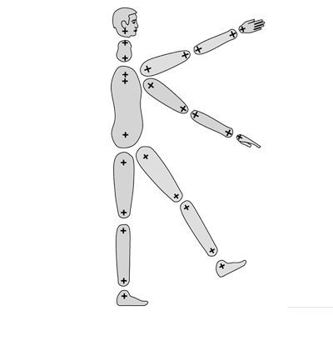
PODRUČJA ERGONOMSKIH ISTRAŽIVANJA
Psihofiziološko područje
Sistemotehničko područje
Organizaciono područje
Pedagoško područje
Područje zaštite radne i životne sredine

Slide 19

PODRUČJA ERGONOMSKIH ISTRAŽIVANJA
Psihofiziološko područje - važno za proces upravljačke delatnosti čoveka. Deli se na 2 grupe:
Psihološka istraživanja - vizuelni, auditivni, taktilni i motorni procesi;
Fiziološka-anatomska istraživanja - funkcije organa, nervni sistem, energetske sposobnosti, antropometrija i biomehanika.

Slide 20
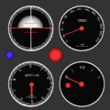


PODRUČJA ERGONOMSKIH ISTRAŽIVANJA
2. Sistemotehničko područje - ima 8 grupa:
Dizajn alfanumeričkih simbola, dizajn grafova, kodiranje informacija
Audio komunikacije
Dijalog čovek-mašina
Programski jezici
Baze podataka
Greške
Displeji i kontrole
Sistemske karakteristike

Slide 21
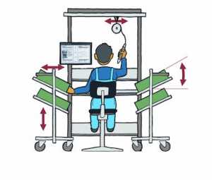
PODRUČJA ERGONOMSKIH ISTRAŽIVANJA
Organizaciono područje - odnosi se na organizaciju radnog mesta i opreme, unapređenje radnog procesa, produktivnost i kvalitet rada, metode i tehnike rada.
Sadrži 4 grupe:
Karakteristike radnog mesta i objekata
Radni procesi - organizacija rada
Ekonomsko i socijalno jedinstvo sistema - produktivnost, kvalitet rada, radno zakonodavstvo
Metode i tehnike u ergonomiji - merenja, baze podataka, ergonomske metode

Slide 22


PODRUČJA ERGONOMSKIH ISTRAŽIVANJA
Pedagoško područje - sastoji se od 3 grupe istraživanja:
Profesionalna orijentacija
Obuka operatеra
Tehnička sredstva za obuku - simulatori, trenažeri
Područje zaštite radne i životne sredine - odnosi se na prevenciju, povrede i profesionalna oboljenja i uticaj radne i životne sredine. Ima 2 grupe:
Bezbednost i zdravlje
Radna i životna sredina - buka, vibracije, mikroklima i atmosfera

Slide 23

CILJEVI ERGONOMIJE
Osnovni ciljevi ergonomije su ostvarivanje ljudske i tehničko-tehnološke efikasnosti i produktivnosti kroz sveobuhvatnu organizaciju, racionalizaciju i humanizaciju rada.
Ciljevi ergonomije se često dele na:
one koji teže boljitku za pojedince (zaposleni i korisnici) i
one koji teže boljitku za radne/proizvodne sisteme.

Slide 24
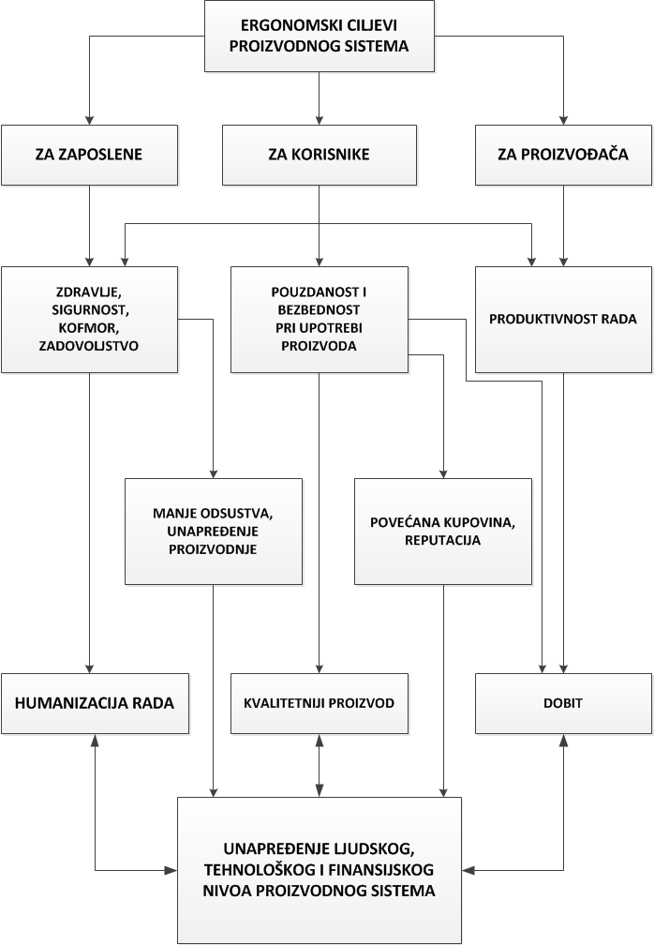

Slide 25


CILJEVI ERGONOMIJE
Ciljevi nekog proizvodnog sistema za zaposlene su bezbednost, komfor, zdravlje i zadovoljstvo, što dovodi do humanizacije rada.
Za korisnika nekog proizvoda najvažnija je pouzdanost i bezbednost proizvoda, tj. kvalitetan proizvod.
Za proizvođača je, sa druge strane, najvažnija produktivnost rada koja dovodi do najvećeg profita.

Slide 26

ZADACI ERGONOMIJE
Zadaci ergonomije se mogu podeliti na:
sistemske,
metodske,
projektantske i
obrazovne.

Slide 27
ZADACI ERGONOMIJE
Sistemski zadaci odnose se na primenu sistemskog pristupa u istraživanju sistema Č-M-O i njegova 3 podsistema (ČO, TH i posistem RiŽS) u cilju:
dobijanja rešenja koja će unaprediti radnu sposobnost i zadovoljstvo radom,
dovesti do racionalnog projektovanja informaciono-upravljačkih sistema i unapređenja uslova rada,
unapređenja ljudske i tehničko-tehnološke efikasnosti i ergonomičnosti.

Slide 28
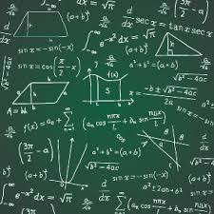

ZADACI ERGONOMIJE
Metodski zadaci se baziraju na:
psihološkim i fiziološkim (empirijskim),
matematičkim i
imitacionim (simulacionim) metodama.

Slide 29

ZADACI ERGONOMIJE
Projektantski zadaci su vezani za:
Izučavanje prijema i prerade informacija, procesa pamćenja i mišljenja, opsluživanja mašina i donošenja odluka.
Analizu delatnosti operatеra - brzina, osetljivost, tačnost, pouzdanost i efikasnost.
Izučavanje funkcionalnih stanja operatеra tokom rada - zamor, monotonija, stres, bol.
Konstrukciju informaciono-upravljačkih uređaja i projektovanje mikroklime za zadovoljenje principa efikasnosti i ergonomičnosti.

Slide 30

ZADACI ERGONOMIJE
Obrazovni zadaci su različiti, a odnose se na učenje:
radi obrazovanja podmladka – edukacija.
radi usavršavanja i napredovanja - prekvalifikacije, obrazovanje uz rad ili obrazovanje odraslih.
u fazi osposobljavanja ljudi i održavanja sredstava rada-logistika.
tokom rešavanja nestereotipnog zadatka - prevođenje znanja u veštinu, ekspertna rešenja.
radi znanja - ekspertna znanja, prevođenje iskustva u znanje, naučni progres.

Slide 31
HVALA NA PAŽNJI!!!

